Slide 1
«Латеральный маркетинг и возможности его использования при осуществлении ВЭД»

Slide 2
Слайд №2
Объект исследования – ВЭД организации.
Предмет исследования – латеральный маркетинг и возможности его использования при осуществлении организацией внешнеэкономической деятельности.
Цель работы – изучение возможностей использования латерального маркетинга при осуществлении внешнеэкономической деятельности на примере компании IKEA.
Задачи работы:
1) дать понятие латерального мышления и латерального маркетинга, изучить теорию латерального мышления Эдварда де Боно, теорию латерального маркетинга Филипа Котлера и Фернандо Триас де Беса ;
2) определить основные принципы латерального мышления;
3) определить актуальность применения латерального маркетинга на современном этапе развития рынка, рассмотреть недостатки латерального маркетинга;
4) рассмотреть возможности применения латерального маркетинга на разных уровнях рынка;
5) изучить принципы применения латерального маркетинга в действии и рассмотреть последовательность применения методов латерального маркетинга в латеральной организации;
6) проанализировать применение латерального маркетинга в компании IKEA.

Slide 3
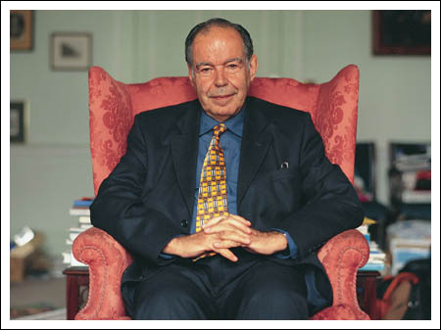
1. ЛАТЕРАЛЬНОЕ МЫШЛЕНИЕ КАК СПОСОБ ПОИСКА МАРКЕТИНГОВЫХ РЕШЕНИЙ
Слайд № 3
Латеральное мышление (lateral thinking) - это метод нестандартного подхода к решению задач; подход к решению проблем, при котором человек смотрит на проблему под разными углами, пытаясь найти наилучшее решение.
Lateral (англ.) - боковой, поперечный, направленный в сторону
«Невозможно вырыть яму в ином месте, если только углублять уже существующую. Вертикальное мышление необходимо для углубления имеющейся ямы. С помощью латерального мышления яму копают на новом месте.»
Эдвард де Боно
Эдвард де Боно (родился 19 мая 1933 г.), автор термина «латеральное мышление»

Slide 4

1.1. ТРАДИЦИОННОЕ ЛАТЕРАЛЬНОЕ МЫШЛЕНИЕ ПО ФИЛИППУ КОТЛЕРУ
Слайд № 4
Латеральное мышление - это творческий процесс, при применении которого к существующим товарам или услугам мы создаем новые, пригодные для удовлетворения потребностей и ситуаций, которые до этого не учитывались никем.
Филип Котлер,
Фернандо Триас де Без
«Новые маркетинговые технологии»
«Латеральный маркетинг – это когда вы думаете не «вдоль», а «поперек».
Филип Котлер
Филип Котлер
(родился 27 мая 1931 г.)

Slide 5
1.2. ОСНОВНЫЕ ПРИНЦИПЫ ЛАТЕРАЛЬНОГО МЫШЛЕНИЯ
Слайд № 5
5 методических советов Эдварда де Боно по уходу от традиционного логического мышления к латеральному:
1) уйдите от клише и установившихся моделей мышления;
2) сомневайтесь в допускаемом;
3) обобщайте альтернативы;
4) хватайтесь за новые идеи и смотрите, что получится;
5) находите новые точки входа, от которых можно оттолкнуться

Slide 6
Слайд № 6
Трехступенчатая система нестандартного подхода к творчеству Филипа Котлера и Триаса де Беза
ЭТАП I
Фокусный объект (товар или услуга)
ЭТАП II
Латеральное замещение (прерывание цепи логических размышлений)
ЭТАП III
Нестандартный подход к решению задачи

Slide 7


Слайд № 7
Пример использования трехступенчатой системы нестандартного подхода к творчеству
ЭТАП I
Качество «ЦВЕТЫ ВЯНУТ»
ЭТАП II
Латеральный сдвиг, идея «ЦВЕТЫ НЕ ВЯНУТ»
ЭТАП III
Нестандартное решение задачи – ИСКУССТВЕННЫЕ ЦВЕТЫ
Фокусный объект - ЦВЕТОК

Slide 8
1.3. ЗНАЧЕНИЕ ЛАТЕРАЛЬНОГО МЫШЛЕНИЯ И ЛАТЕРАЛЬНОГО МАРКЕТИНГА НА СОВРЕМЕННОМ ЭТАПЕ РАЗВИТИЯ РЫНКА
Слайд № 8
Факторы, осложняющие практику традиционного маркетингового подхода к созданию товаров:
1. Дистрибьюторы владеют пространством на полках и решают, кому его предоставить.
2. Становится больше брендов, но меньше производителей. Каждый сегмент и рыночная ниша обладает собственным брендом.
3. Жизненный цикл товара сократился. Компании запускают новый бренд, их конкуренты отвечают своим новым брендом и цикл повторяется.
4. Стало дешевле поменять товар, чем его починить. Это стимулирует увеличение количества новых товаров.
5. Цифровые технологии привели к новому пространству товаров и услуг.
6. Увеличилось количество регистраций новых торговых марок и патентов.
7. Радикально увеличилось количество вариаций товаров.
8. Рынки фрагментированы.
9. Рекламная насыщенность возрастает, затрудняется запуск товаров, сложно привлечь внимания покупателей.
10. Занять свое место в уме покупателя стало труднее.. Новизна становится единственным средством привлечения внимания клиентов.

Slide 9

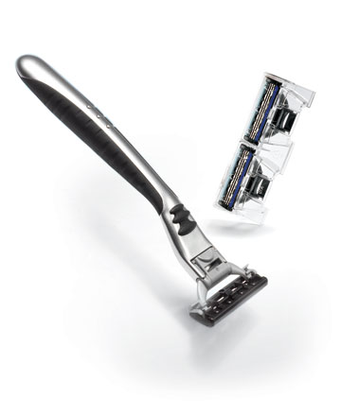
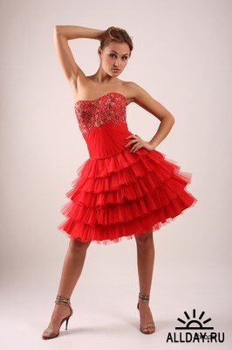

2. ЛАТЕРАЛЬНЫЙ МАРКЕТИНГ КАК ОТРАЖЕНИЕ СОВРЕМЕННОГО МАРКЕТИНГА
2.1.ПРИМЕНЕНИЕ ЛАТЕРАЛЬНОГО МАРКЕТИНГА НА РАЗЛИЧНЫХ УРОВНЯХ МАРКЕТИНГА
Слайд № 9
1. На уровне рынка
а) замена одного измерения рынка другим, которое ранее не принималось во внимание
б) замена целевой аудитории рынка
24 часа
МАГАЗИН

Slide 10

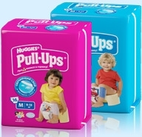
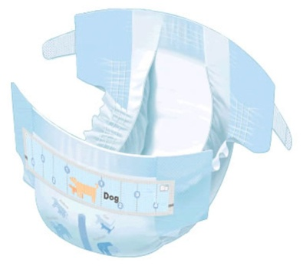


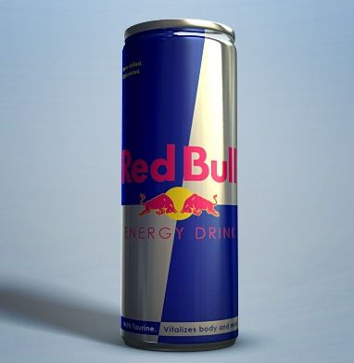
Слайд № 10
в) поиск потребности, которая до сих пор не рассматривалась, и ее удовлетворение продуктом

Slide 11

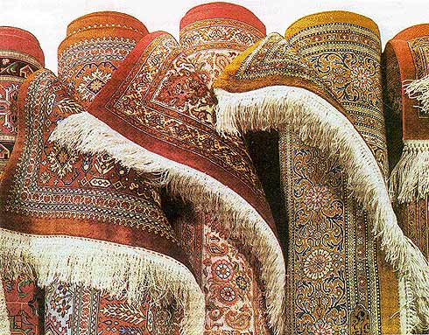
Слайд № 11
2. На уровне продукта существуют техники латерального замещения:
а) Замена: изменение одного или нескольких элементов товара
Замена пластика или веревки на ворс
Ковёр с нижней частью из пластика или веревки
Двусторонний ковёр

Slide 12


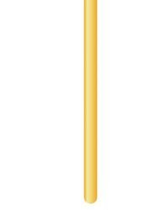
Слайд № 12
б) Комбинация: добавление одного или нескольких элементов к товару или услуге при сохранение всего остального неизменным

Slide 13
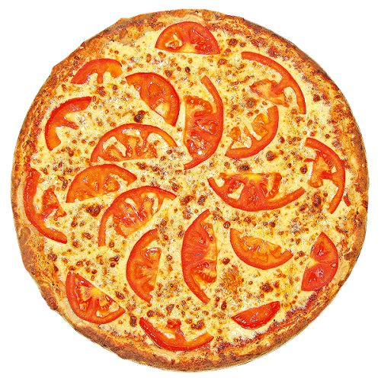
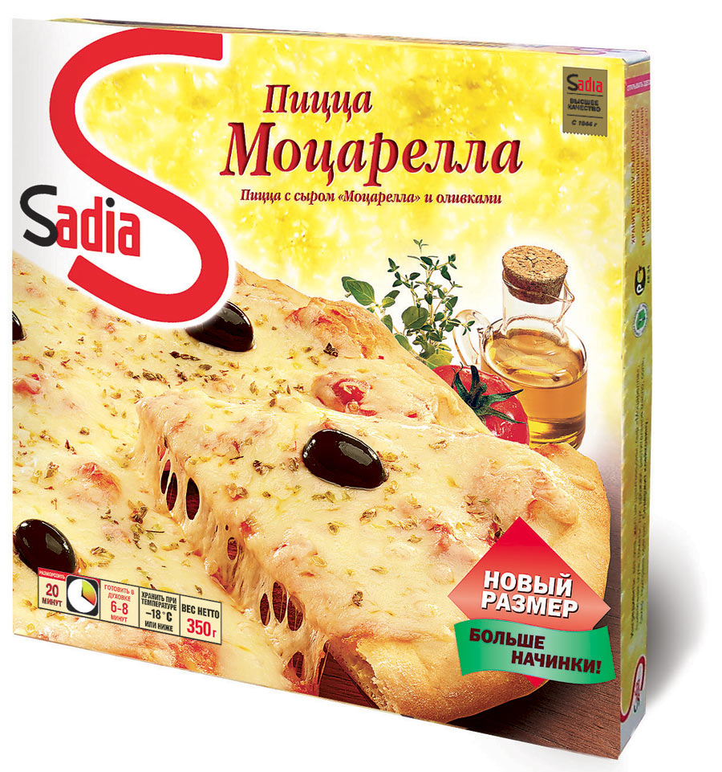
Слайд № 13
в) Переворот: добавление частицы «не» к элементу товара или услуги
Пицца, которая доставляется на дом
Пицца, которая НЕ доставляется на дом (замороженная пицца)

Slide 14
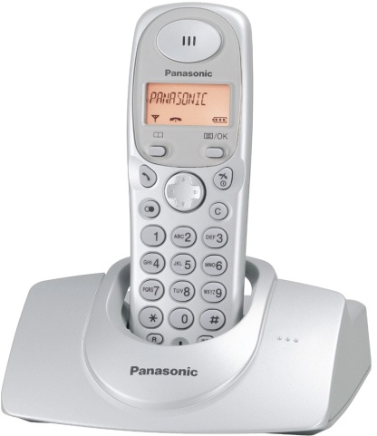
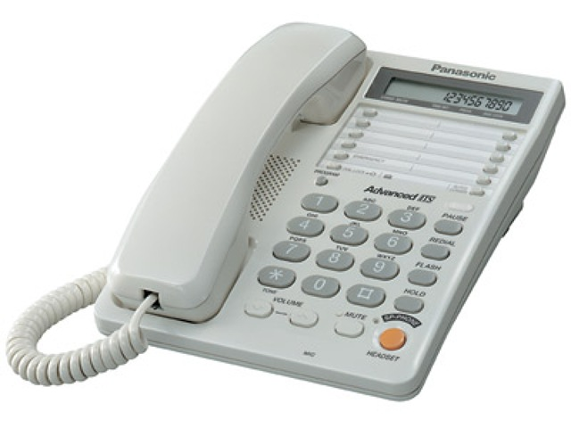


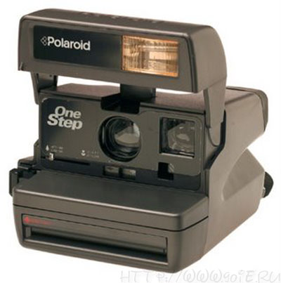
Слайд № 14
г) Удаление: удаление элемента товара или услуги
время

Slide 15
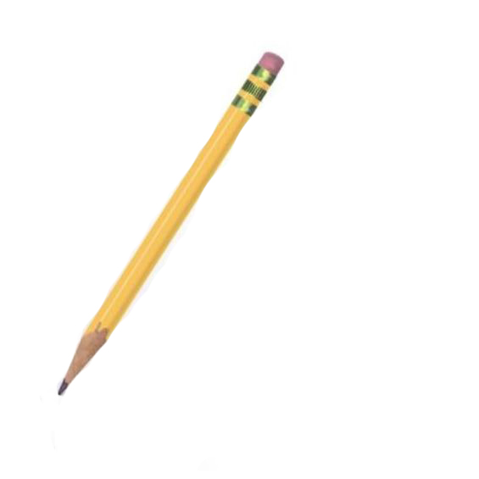
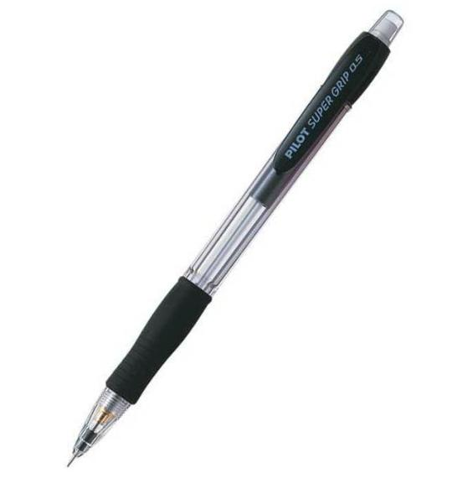
Слайд № 15
д) Гиперболизация: преувеличение или преуменьшение одного или нескольких элементов товара или услуги или изображение совершенного товара или услуги
Карандаш, который никогда не спишется
Автоматический карандаш со сменным грифелем

Slide 16
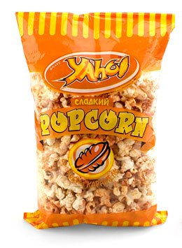
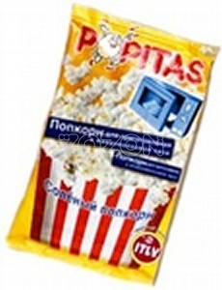
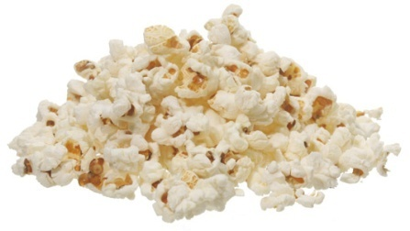
Слайд № 16
е) Инверсия: изменение порядка или последовательности одного или нескольких элементов товара или услуги
1) Готовый попкорн
инверсия
1) Упаковка
Попкорн для микроволновки
2) Упаковка
2) Готовый попкорн

Slide 17
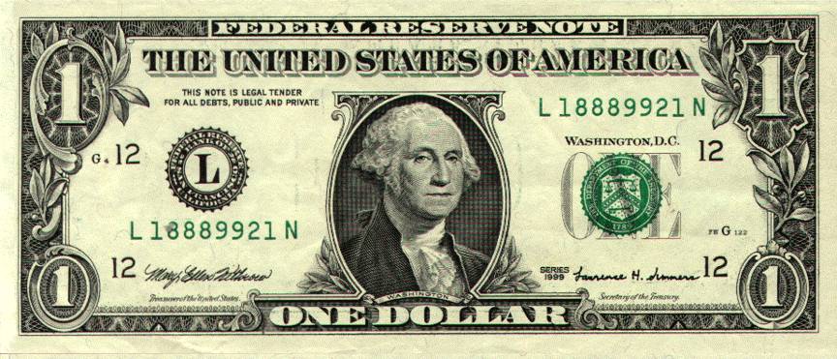



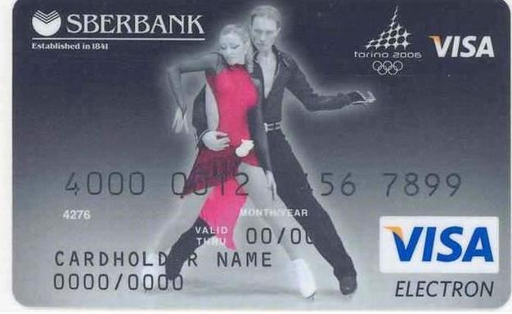
Слайд № 17
2. На уровне маркетинга-микс изменяют 3 «Р»:
1) Price (цена): отсрочки платежа, предоставление кредита, увеличение или снижение цены, замена формы расплаты
флаеры
подарочные карты
бонусные
карты
электронные карты

Slide 18

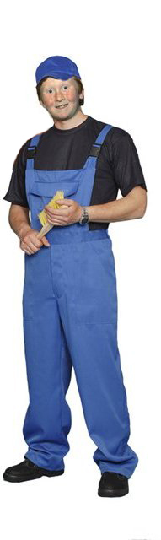

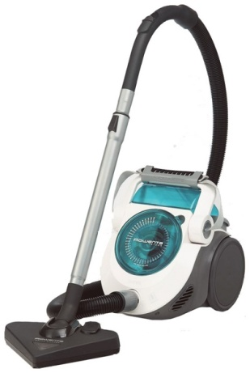
Слайд № 18
2) Place (место): проведение занятий в режиме on-line через видео или аудио-вещание
3) Promotion (продвижение): продажа пылесосов агентами

Slide 19
2.2. ЛАТЕРАЛЬНАЯ ОРГАНИЗАЦИЯ В ДЕЙСТВИИ
Слайд № 19
Процесс латерального маркетинга в организации:
Латеральное замещение
Может проводиться индивидуально каждым работником
Собрание «комитета по латеральному маркетингу»
Процесс разработки нового товара
Выделяется несколько пригодных идей и несколько никуда не годных
1) начальная идея; 2) тестирование концепции; 3) тестирование прототипа; 4) рыночное тестирование; 5) запуск товара на рынок
Никуда не годные идеи необходимо зафиксиро-вать, чтобы использовать в будущем

Slide 20
2.3. КРИТИКА ЛАТЕРАЛЬНОГО МАРКЕТИНГА
Слайд № 20
Недостатки латерального маркетинга:
усталость потребителей от инноваций; новизна товара уже не вызывает былой интерес;
массовое увеличение количества инноваций приводит к маленьким рыночным нишам;
необходимо создавать убедительные смысловые системы, а не товарные инновации;
нельзя научить мыслить творчески или строго по схеме

Slide 21


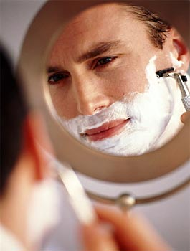
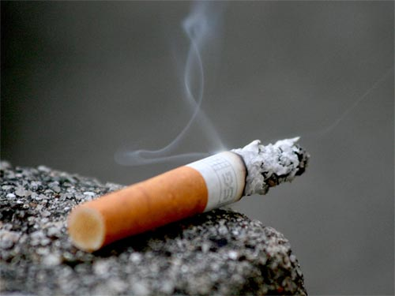
Слайд № 21
Примеры неудачного латерального маркетинга
Компания Danone заключила в России договор о продаже своей продукции через сеть аптек ICN
Компанию R.J.Reynolds потеряла огромную сумму, вложив средства в разработку бездымных сигарет
Компании Gillette занялась разработкой мужского крема, замедляющего рост волос

Slide 22

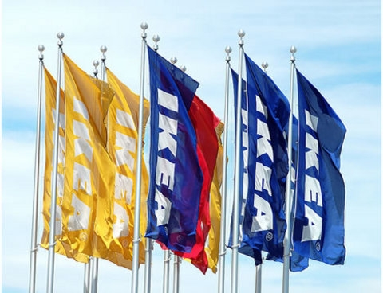
3. ИСПОЛЬЗОВАНИЕ ЛАТЕРАЛЬНОГО МАРКЕТИНГА ПРИ ОСУЩЕСТВЛЕНИИ ВНЕШНЕЭКОНОМИЧЕСКОЙ ДЕЯТЕЛЬНОСТИ КОМПАНИЕЙ IKEA
3.1. ХАРАКТЕРИСТИКА КОМПАНИИ IKEA
Слайд № 22
Полное наименование — IKEA International Group.
Основана в 1943 году в Швеции Ингваром Кампрадом.
Мебель добавилась в ассортимент в 1947 году; в 1955 году IKEA начала выпуск мебели под собственной маркой.
На конец 2008 года сеть торговых центров компании насчитывала 231 магазинов в 24 странах мира. Общее число сотрудников - 127 800 человек. Общий объем продаж за 2008 финансовый год - 21,1 млрд евро.
Миссия заключается в том, чтобы украсить повседневную жизнь людей.

Slide 23
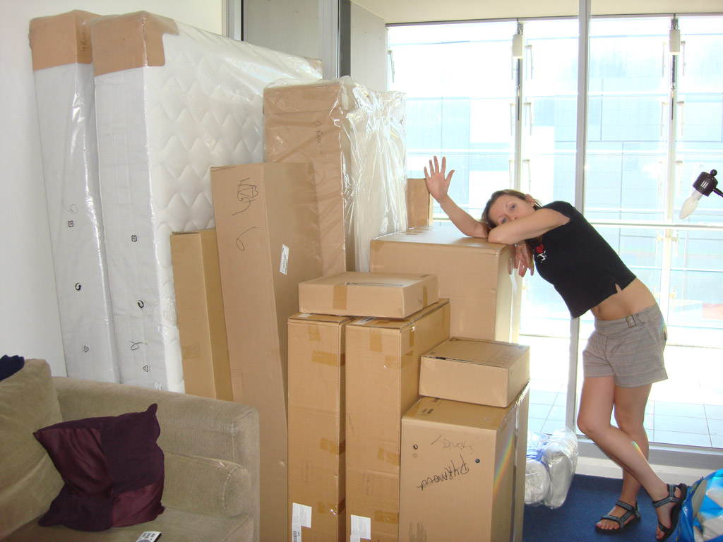
3.2. ЛАТЕРАЛЬНЫЙ МАРКЕТИНГ И ПРИНЯТИЕ КРЕАТИВНЫХ РЕШЕНИЙ ДЛЯ ЦЕЛЕЙ ПРОДВИЖЕНИЯ ТОВАРОВ КОМПАНИИ IKEA НА МЕЖДУНАРОДНОМ РЫНКЕ
Слайд № 23
1. На уровне товара
1956 г. – с применением техники переворота высказана идея «мебель НЕ занимает много места». Так родилась идея создания плоских упаковок и была создана мебель, компактно упаковываемая в плоские коробки, занимающие мало места, и собираемая самим покупателем

Slide 24
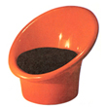
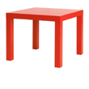


Слайд № 24
1973 г. – заменен материал для производства мебели. Создано кресло Тайт из джинсовой ткани.
1974 г. стул Скоп нестандартной был изготовлен из пластика.
1980 г. - при разработке стола Лакк столешница была заменена на дверь, изготавливаемую из щитов с сотовым наполнением, в которых между двумя деревянными пластинами зажаты бумажные соты. Позже появились такие же полки.
1980-е гг. – произведен переворот и высказана идея «мебель не упаковывается». Создана лампа Лампан, абажур который одновременно является и упаковкой

Slide 25
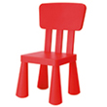
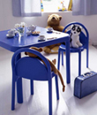

Слайд № 25
2. На уровне рынка
Начало 1990 гг. - дизайнер Ричард Клак выделил новую неудовлетворенную потребность в детской мебели. Первым изобретением стал детский стульчик Дагис, прочный, мягкий и без острых углов
1994 г. - появилась серия мебели Маммут для детей из прочного и эластичного материала со скругленными краями и углами
1997 г. - создана линейка детских товаров

Slide 26

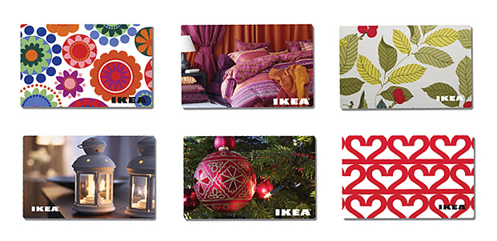
Слайд № 26
3. На уровне маркетинга-микс
Price (цена):
возможность приобретения товаров в кредит. Регулярно проводятся акции выгодного кредитования. С 30 апреля по 23 мая 2010 года при покупке в кредит матраса Султан покупатель имеет возможность досрочно погашать кредит без уплаты комиссии
действуют подарочные карты

Slide 27

Слайд № 27
КЛУБ IKEA FAMILY
Карта участника дает ряд преимуществ:
пользование специальными предложениями;
участие в акциях и распродажа;
приобретение товаров из ассортимента отдела IKEA FAMILY;
приобретение ряда товаров из ассортимента по специальным ценам;
получение новостей по электронной почте;
получение журнала по обустройству интерьера IKEA FAMILY LIVE;
участие в мастер-классах по оформлению интерьера

Slide 28
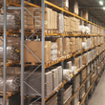
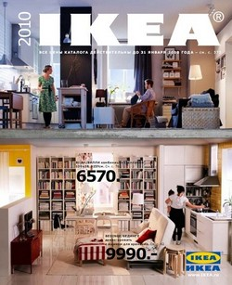
Слайд № 28
Place (место):
1965 г. – успешное открытие нового магазина привело к созданию склада самообслуживания. В настоящее время такие склады стали неотъемлемой составляющей концепции IKEA.
Promotion (продвижение):
С 1951 г. мебель распространяется по каталогу. В настоящее время тираж каталога IKEA, распространяемый бесплатно, составил 200 миллионов экземпляров каталога в 52 изданиях на 27 языках.

Slide 29
ВЫВОДЫ
Слайд № 29
Сегодня латеральный маркетинг - лучший помощник по выходу из кризиса., Традиционные маркетинговые инструменты все чаще оказываются неэффективными на конкурентных рынках, а потребители требуют от компаний все новых неповторимых решений.
Маркетинг XXI века – это поиск и реализация оригинальных идей. Новизна латерального маркетинга состоит в том, что он творчески решает маркетинговые проблемы, реализует инновационный подход применительно к элементам комплекса маркетинга «4 Р».
В условиях острой конкурентной борьбы, постоянного увеличения числа брендов и товаров и ослабления заинтересованности потребителей латеральный маркетинг является наиболее перспективный, хотя и более рискованным способом создания новинок.

Slide 30
ИСПОЛЬЗОВАННЫЕ ИСТОЧНИКИ
Слайд № 30
1. Котлер Ф., Триас де Бес Ф. Новые маркетинговые технологии. Методики создания гениальных идей / Пер. с англ. Под ред. Т.Р. Тэор. – СПб: Издательский дом «Нева», 2004. – 192 с.
2. Маркетинг. Большой толковый словарь/ Под общ. ред. А.П. Панкрухина. – М.: Омега-Л, 2009. – 261 с.
3. Фуколова Ю. Пример неподражания // Секрет фирмы. – 2004. – № 11 (50). – с. 24-26.
4. Бутивщенко Е. Непредсказуемость и юмор – маркетинг будущего [Электрон. ресурс]: Информационный ресурсный центр по практической психологии «Пси-Фактор» с библиотекой. M.: Psyfactor.ru, 2001-2010. Режим доступа: World Wibe Web. URL: http://psyfactor.org/lib/business4.html
5. Сурков. П.П. Латеральный (креативный) маркетинг [Электрон. ресурс] Официальный сайт бизнес-тренера П.П. Суркова. M.: petrpavel.ru, 2003-2009. Режим доступа: World Wibe Web. URL : http://www.petrpavel.ru/Kreativnoe-CHtivo/Fontan-idejj/kreativnaya2-statejjnaya/145-Lateralnyjj-2kreativnyjj-marketing.html
6. Уфимцевы Р. и Е. Латеральная организация [Электрон. ресурс]: Официальный сайт ООО «Ателье маркетинга ER». М.: metaphor.ru, 2003-2010. Режим доступа: World Wibe Web. URL : http://www.metaphor.ru/er/misc/lateral_marketing_4.xml

Slide 31
Слайд № 31
7. Уфимцевы Р. и Е. Латеральное мышление [Электрон. ресурс]: Официальный сайт ООО «Ателье маркетинга ER». М.: metaphor.ru, 2003-2010. Режим доступа: World Wibe Web. URL : http://www.metaphor.ru/er/misc/lateral_marketing_2.xml
8. Уфимцевы Р. и Е. Латеральный маркетинг [Электрон. ресурс]: Официальный сайт ООО «Ателье маркетинга ER». М.: metaphor.ru, 2003-2010. Режим доступа: World Wibe Web. URL : http://www.metaphor.ru/er/misc/lateral_marketing_3.xml
9. Уфимцевы Р. и Е. Правда о латеральном маркетинге [Электрон. ресурс]: Официальный сайт ООО «Ателье маркетинга ER». М.: metaphor.ru, 2003-2010. Режим доступа: World Wibe Web. URL : http://www.metaphor.ru/er/misc/lateral_marketing_0.xml
10. Уфимцевы Р. и Е. Эволюция рынков и вертикальные инновации [Электрон. ресурс]: Официальный сайт ООО «Ателье маркетинга ER». М.: metaphor.ru, 2003-2010. Режим доступа: World Wibe Web. URL : http://www.metaphor.ru/er/misc/lateral_marketing_1.xml
11. Официальный сайт IKEA International Group. 1999 – 2010. Режим доступа: World Wibe Web. URL : http://www.ikea.com/ru/
12. Официальный сайт IKEA International Group. Вкладка «ИКЕА в кредит». 1999 – 2010. Режим доступа: http://service.ikea.ru/credit/

Slide 32
СПАСИБО ЗА ВНИМАНИЕ!!!
Слайд № 32

